Slide 1
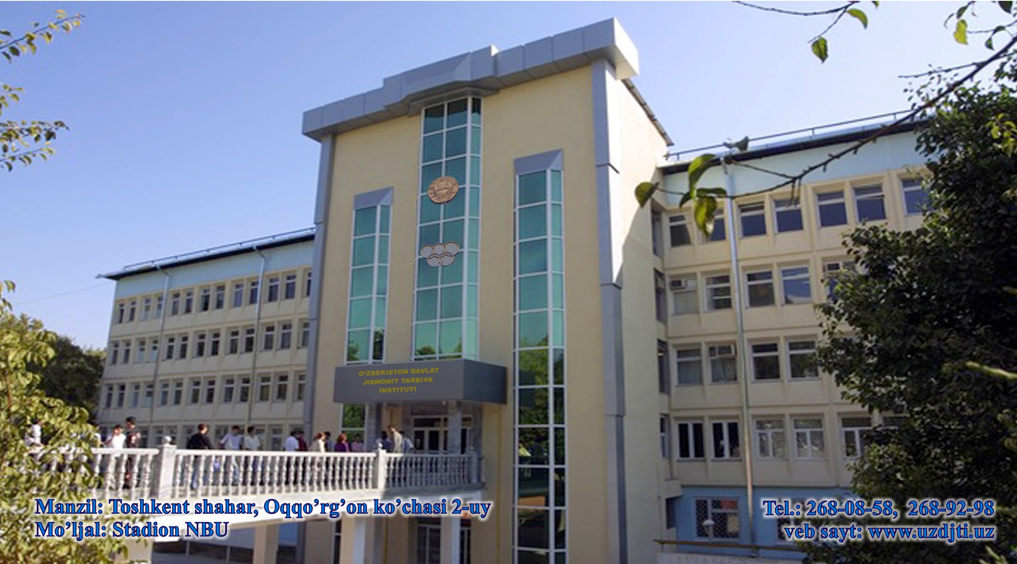


ЎЗБЕКИСТОН РЕСПУБЛИКАСИ
МАДАНИЯТ ВА СПОРТ ИШЛАРИ ВАЗИРЛИГИ
Ўзбекистон Давлат Жисмоний тарбия институти

Slide 2
Жисмоний тарбия назарияси ва услубияти кафедраси
ЖТН ва У кафедрасининг катта ўқитувчиси
САЛИҲОВА ГУЛСАРА ХАСАНОВНАнинг
Жисмоний тарбия назарияси ва услубияти
фанидан тайёрлаган слайдлари
Тошкент
2013

Slide 3

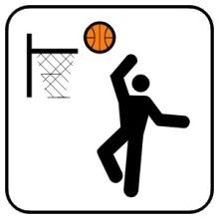



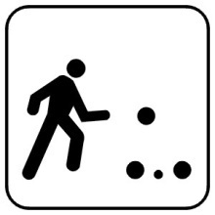
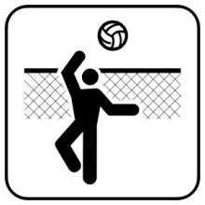
МАВЗУ:ТЕЗКОРЛИК ҚОБИЛИЯТИНИ ТАРБИЯЛАШ
Режа:
Тезкорлик тушунчасига таъриф.
2. Оддий реакция тезкорлигини тарбиялаш.
3. Мураккаб реакция тезкорлигини тарбиялаш.
4. Тезкорликни ривожлантириш услублари.

Slide 4
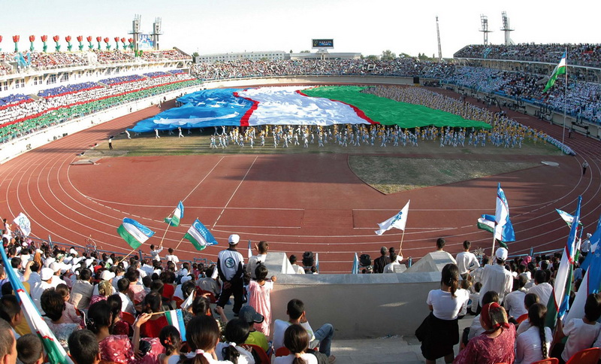

Мумкин қадар қисқа вақт ичида айрим ҳаракатлар ва усулларни бажариш қобилиятига тезкорлик дейилади.

Slide 5
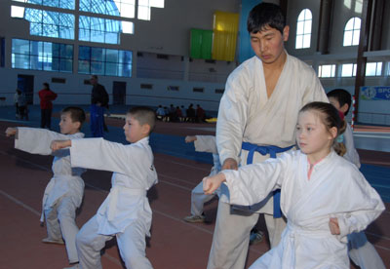


Спортда тезкорлик кўп жиҳатдан спортчининг асаб жараёнлари ҳаракатчанлигига, шароитларга, рақиб ҳаракатларидаги кўримсиз ўзгаришларни сезишга бўлган сезгирлик унда қай даражада ривожланганлигига, мусобақада ҳар сафар юзага келган вазиятни бир зумда қабул қилиш ва тўғри баҳолаш олиш малакасига, тактик ҳаракатларни ўз вақтида ва аниқ бажаришга боғлиқ.

Slide 6
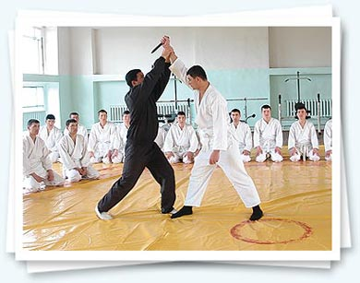
Тезкорликнинг физиологик ва биологик асослари.
Реакциянинг латент (яширин) вақти бешта таркибий қисмдан иборат:
1. Рецепторда қўзғалишнинг пайдо бўлиши;
2. Қўзғалишни марказий нерв системасига узатиш;
3.Қўзғолишнинг нерв йўллари бўйлаб ўтиб бориши ва эффектор сигнал ҳосил бўлиши;
4. Сигналнинг марказий нерв системасидан мускулга ўтказилиши;
5. Мускулнинг қўзғалиши ва унда механик фаоллик пайдо бўлиши.

Slide 7

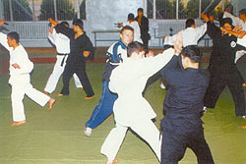
Реакциялар оддий ва мураккаб бўлади. Оддий реакция олдиндан маълум бўлган сигналга илгаридан маълум бўлган ҳаракат билан жавоб беришдир. Бунга югуришда старт олиш, пистолетдан отиш мисол бўла олади. Реакцияларнинг қолган барча типлари мураккаб реакциялардир.

Slide 8
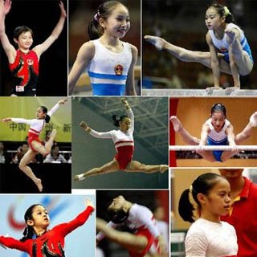
Оддий реакция тезкорлигини тарбиялашда бир неча методлардан фойдаланилади. Булардан энг кўп тарқалгани тўсатдан пайдо бўладиган сигналга ёки теварак-атрофдаги вазиятнинг ўзгаришига қайта, мумкин қадар тезроқ, реакция кўрсатиш методидир. Масалан: югуришда паст старт олишни қайта бажариш, ўқитувчининг сигналига мувофиқ ҳаракат йўналишини ўзгартириш, боксда рақибининг аввалдан маълум бўлган ҳужум зарбига жавобан ҳимояланиш. Бу метод янги шуғулланувчилар билан ўтказиладиган машғулотларда тез орада ижобий натижалар кўрсатади.
.

Slide 9
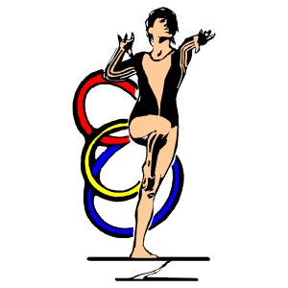
Тезкорликнинг жуда кўп ўтиши оддий реакциялар учун хосдир: айрим вазиятларда тезда бирор қарорга келувчи кишилар бошқа шароитларда ҳам тезроқ бирор фикрга келадилар. Тез бажариладиган хилма хил машқлар билан шуғулланиш оддий реакция тезкорлигини яхшилайди.

Slide 10
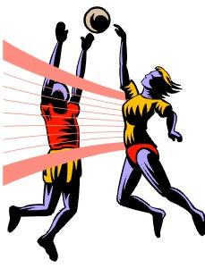
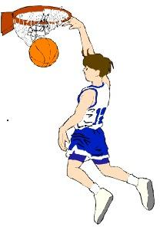
Кўриб ҳаракат қилиш реакцияси вақти спорт билан шуғулланмайдиган кишиларда ўртача 0,25 сек.дан 0,35 сек. ўртасида ўзгариб туради. Спортчиларда бу вақт камроқ 0,15-0,20 сек., баъзиларида эса 0,10-0,12 сек.га тенг. Товуш сигналига реакция кўрсатиш вақти одатда бирмунча камроқ бўлади: машқ қилмаган кишиларда тахминан 0,17-0,27 сек; халқаро тоифадаги баъзи бир спринтерларда эса 0,05-0,07 сек.га тенг.
.

Slide 11

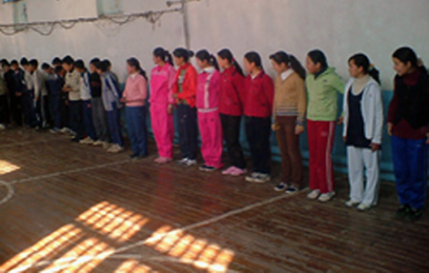
Мураккаб реакциянинг икки хили, яъни ҳаракатдаги объектга бўладиган реакция ва танлаш реакцияси мавжуд.

Slide 12

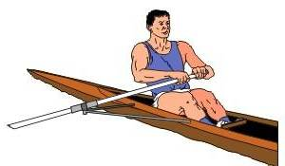
Ҳаракатдаги объектга бўладиган реакция яккама-якка олишиш машқлари ва тўп ўйинларида кўпроқ учрайди. Масалан: дарвозага тўп тепилган вақтда дарвозабон қуйидагиларни бажариши керак: 1. Тўпни кўриши; 2. Тўпнинг йўналишини ва уни учиш тезлигини баҳолаши; 3. Нима қилиш режасини танлаши; 4. Бу режани амалга ошира бошлаши.

Slide 13
Танлаш реакцияси рақиби ҳатти-ҳаракатларининг ёки теварак-атрофдаги шароитнинг ўзгаришига мувофиқ равишда мумкин бўлган ҳаракатлантирувчи жавоблардан керагини танлаб олиш билан боғлиқ. Масалан, ҳимояланаётган найзабоз рақибининг қайси усулда ҳужум қилаётганига қараб, ҳимояланишнинг мумкин бўлган вариантларидан бирини танлайди. Танлаш реакциясининг мураккаблиги шароитнинг ўзгариш имкониятларининг ранг-баранглигига, яккама-якка олишишда рақибининг хилма-хил ҳаракат қилишига боғлиқ.

Slide 14
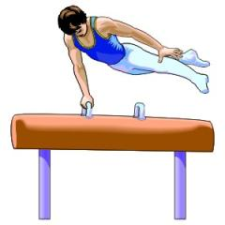
Мураккаб реакцияни тарбиялашда оддийдан мураккабга деган педагогик принципга риоя қилиб, шароитнинг мумкин бўлган ўзгаришлари сони аста-секин ошира борилади. Масалан, дастлаб олдиндан келишиб олинган зарбга ёки найза санчишга жавобан қандай ҳимояланиш кераклиги ўргатилади; кейинчалик ўқувчига эҳтимол тутилган икки хил ҳужумдан бирига, сўнг уч хилдан бирига, тўрт хилдан бирига ва ҳоказо ҳужум зарбининг бирига жавоб бериш тавсия қилинади. Аста-секин бу машқ яккама-якка олишишдаги ҳақиқий шароитга яқинлаштириб борилади.

Slide 15

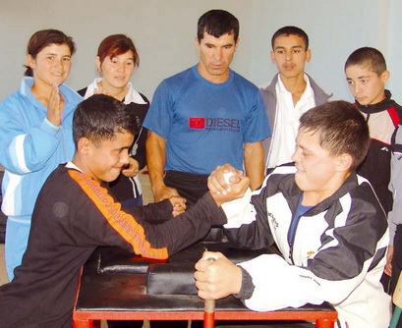
Тезкорликнинг намоён бўлиши учун машғулотларда ўйин ва мусобақа методидан фойдаланиш катта аҳамиятга эга. Мусобақалар, одатда кўтаринки руҳ пайдо қилади, инсонни анчагина зўр беришга мажбур этади- бу эса кўп ҳолларда спорт натижаларининг яхшиланишига олиб келади.
.

Slide 16
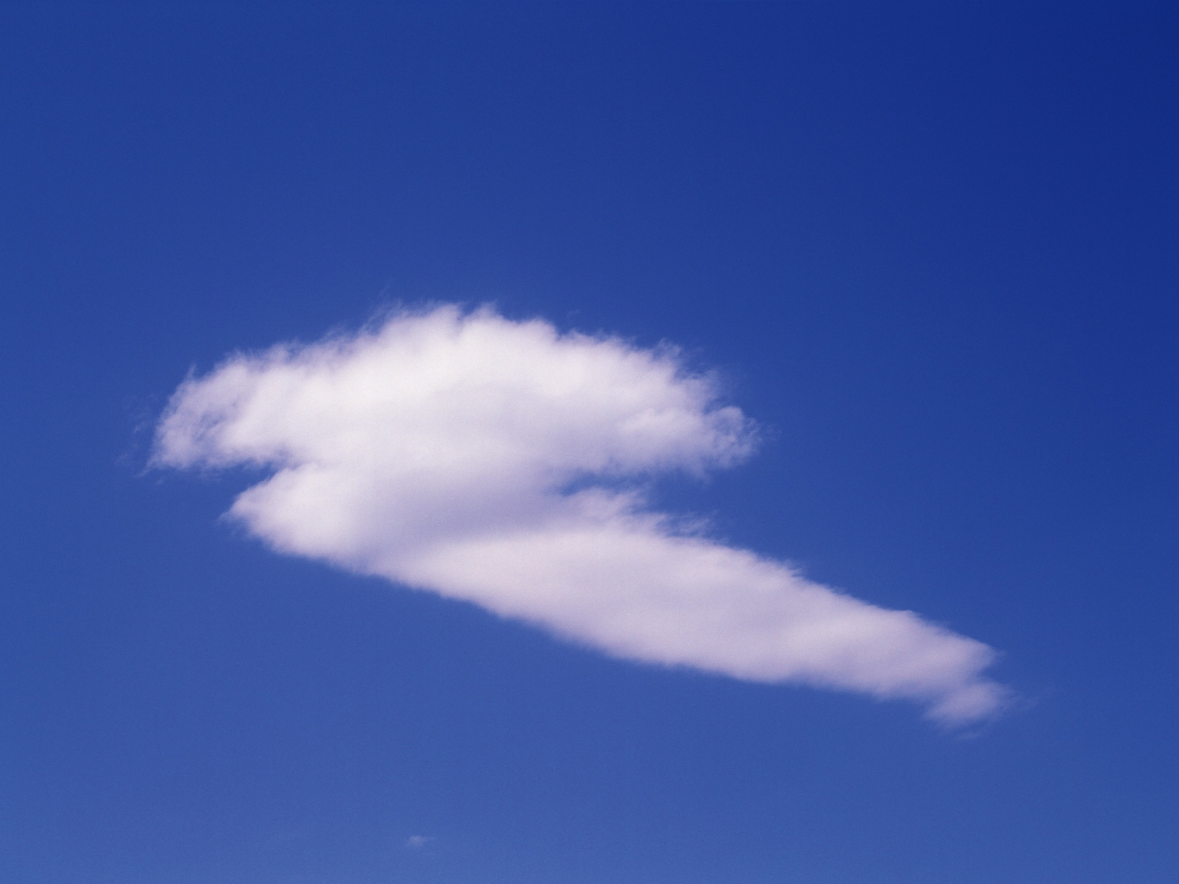
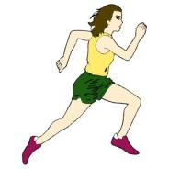
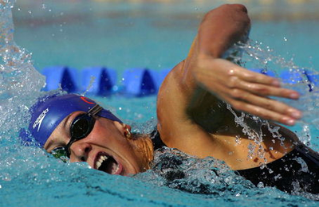
Тез бажариладиган машқларнинг такрорланишида тўла тикланиш учун дам олиш интервалларининг етарли бўлмаганлиги сабабли чарчаш нисбатан тез бошланади, ташқи томондан бу тезликнинг пасайганлигида ифодаланади. Тезликнинг бу пасайиши мазкур машғулотда тезкорликни тарбиялашни тўхтатиш учун биринчи сигнал бўлиб хизмат қилади; бундан кейин машқни такрорлаш фақат чидамлиликнинг ўсишига ёрдам беради.

Slide 17
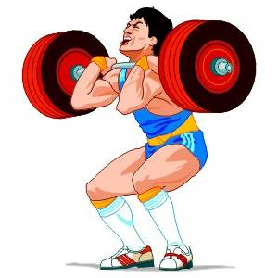
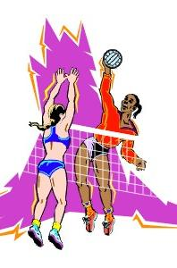
Бирор бир ҳаракатда асосан икки йўл билан тезликни ошириш мумки: 1. Максимал тезликни ошириш ҳисобига; 2. Максимал кучни ошириш ҳисобига. Тажрибалардан маълумки, максимал кучни сезиларли ошириш жуда ҳам қийин; куч имкониятларини ошириш эса бирмунча енгил ҳал қилинади. Шунинг учун амалда тезлик даражасини ошириш учун куч оширадиган машқлардан кенг фойдаланилади. Ҳаракат вақтида енгиш лозим бўлган қаршилик қанчалик кўп бўлса, бу машқларнинг самарадорлиги шунчалик юқори бўлади.

Slide 18
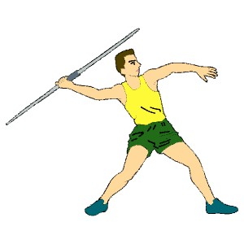
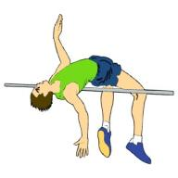
.
Ҳаракатлар тезлигини оширишга қаратилган куч ошириш тайёргарлиги жараёнида икки асосий вазифа ҳал қилинади:
Максимал мускул куч даражасини (куч қобилиятларининг ўзини) ошириш;
Тез ҳаракатлар шароитида энг кўп куч намоён қилиш қобилиятини (тезкор-кучлилик қобилиятларини) тарбиялаш.

Slide 19
Эътиборингиз учун рахмат !

